Slide 1

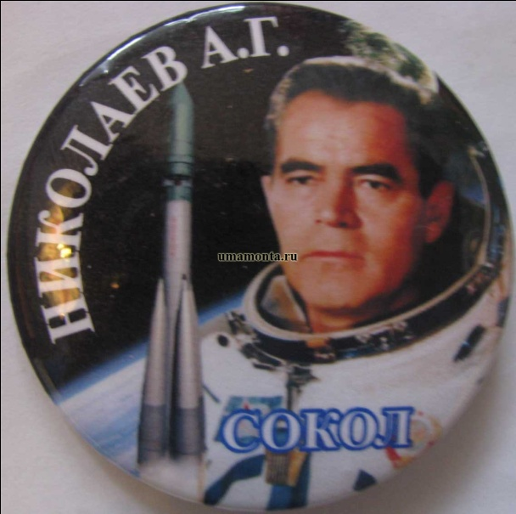
ГИРД 2 ПРОЕКТ РН команды «Сокол» МБОУ «Гимназия №8», г.Шумерля, Чувашской Республики
VIII Российский чемпионат проекта «Воздушно-инженерная школа»
ЗИМНЯЯ ОТБОРОЧНАЯ СЕССИЯ
Выполнили:
Ярадаев Ю.Ю., Краснов А.С., Егоров Д.С.
Руководители команды:
Ковалив Н.В., Таратин А.М.
Москва – МГУ им. М.В. Ломоносова – 2019 г.

Slide 2
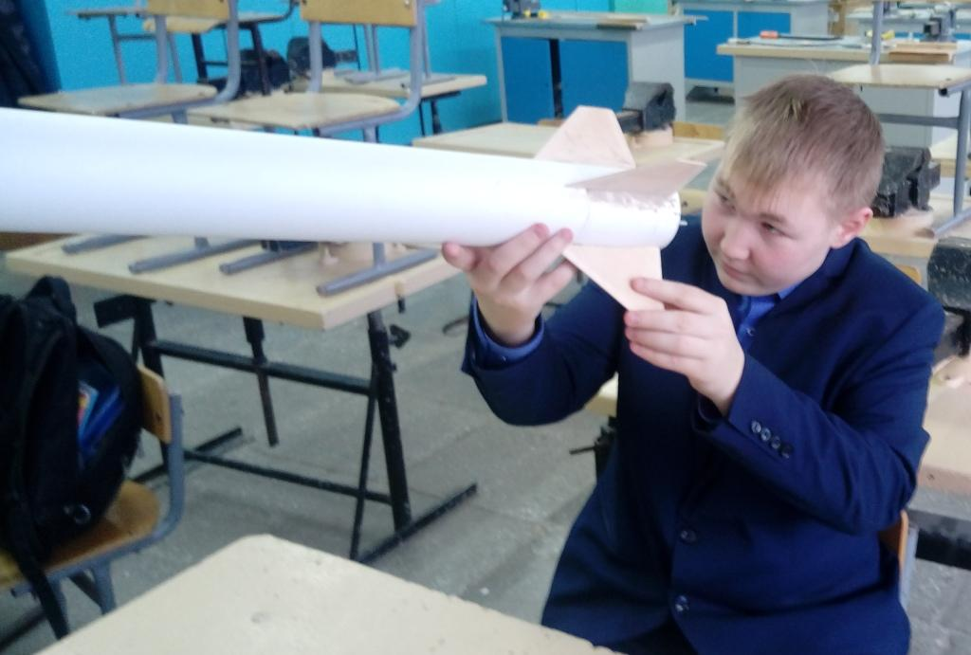
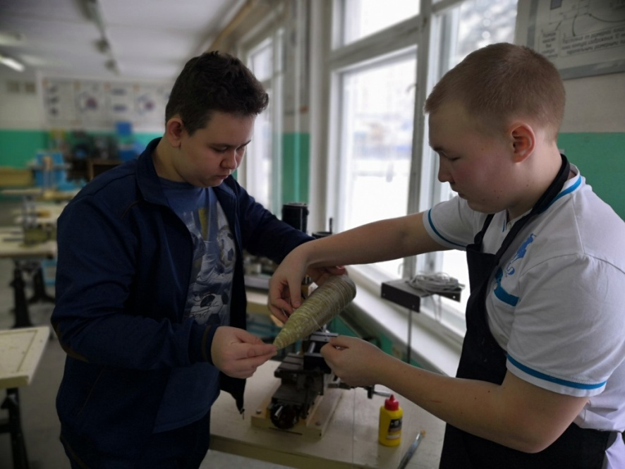
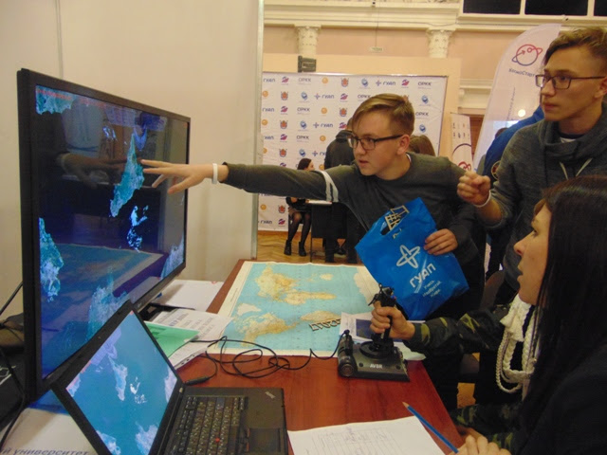
Представление команды проекта
Юрий Ярадаев – капитан, технические идеи, технологический процесс, сборка и монтаж
Александр Краснов–3D моделирование, чертежи, работа с электроникой
Данила Егоров –
3D моделирование, расчеты, инженерные решения

Slide 3
Цель проекта: создание ракеты-носителя для запуска аппарата, с массогабаритными характеристиками, соответствующими «спутнику» Регулярной лиги чемпионата
Задачи проекта:
Выбрать схему РН
Создать 3D модель РН
Выбрать двигатель для РН
Сделать баллистический расчет траектории полета РН
Создать экземпляр РН
Разработать систему спасения в составе конструкции РН
Выбрать проектно – исследовательскую задачу

Slide 4
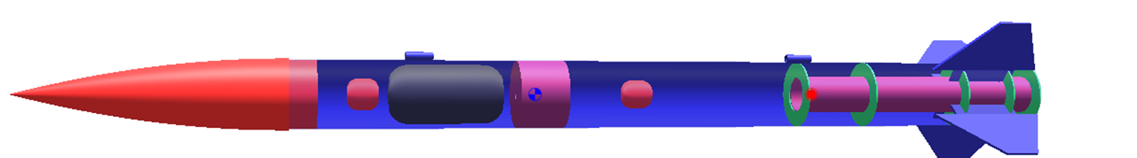
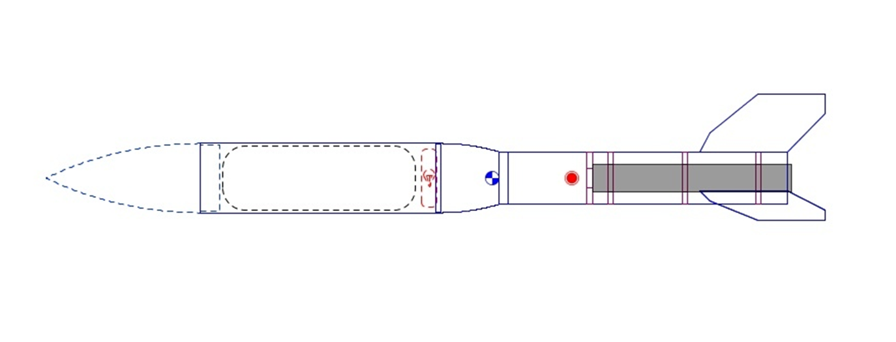
Улучшение конструкции РН в новом сезоне:
О
Б
Т
Е
К
А
Т
Е
Л
ь
Дв
О
Т
С
Е
к
Ф
О
Р
М
А

Slide 5
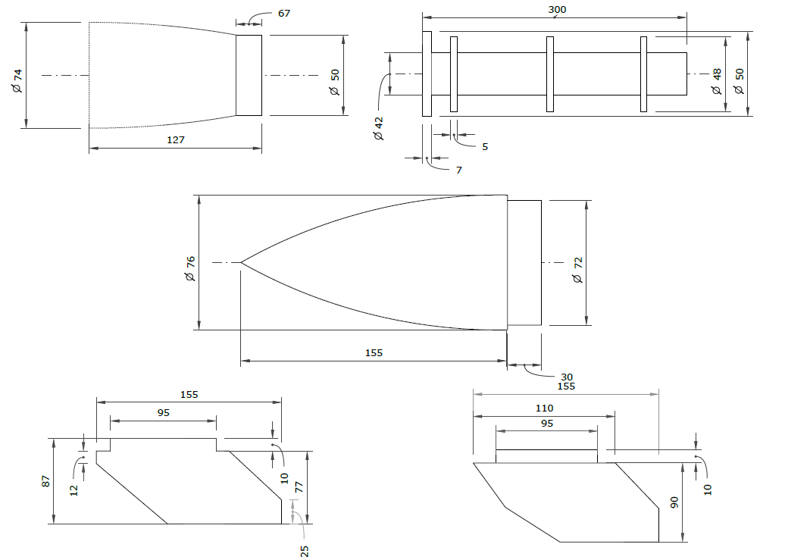
Деталирование

Slide 6
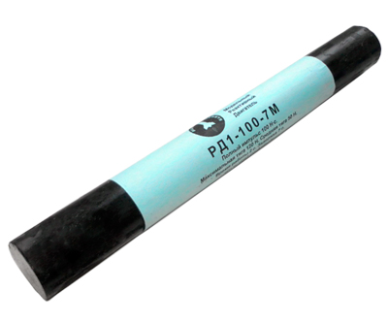
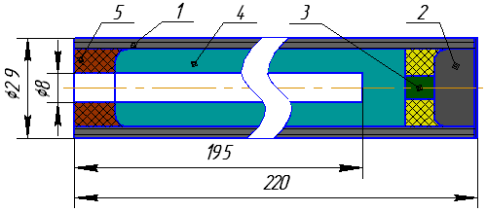
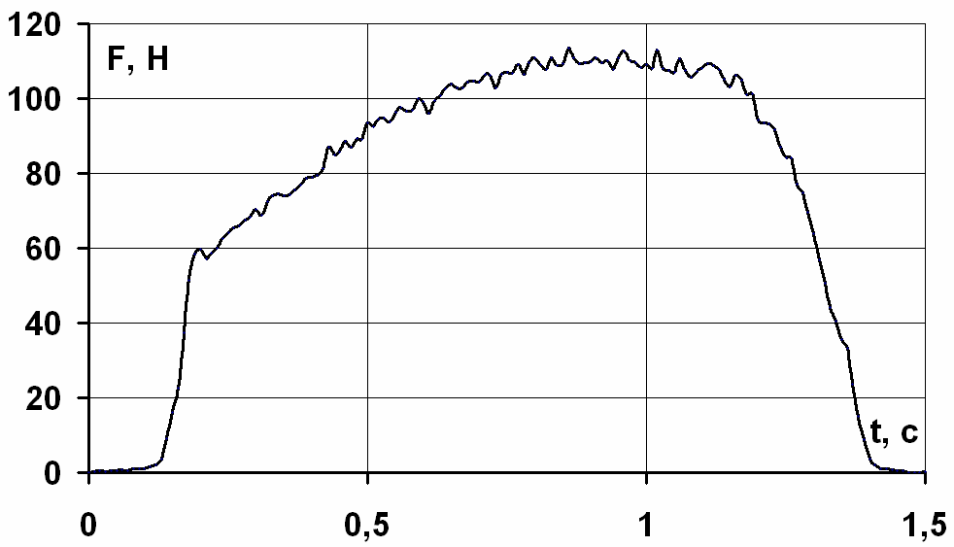
Двигатель РД1-100 - 7 M твердотопливный для моделей ракет
1 – оболочка;
2 – вышибной заряд;
3 – замедлитель;
4 – заряд твёрдого топлива;
5 – сопло
ТЕХНИЧЕСКАЯ ХАРАКТЕРИСТИКА Диаметр наружный 29 мм Длина 240 мм Длина канала 195 мм Масса 200 гр Импульс тяги суммарный 100-110 Н∙с Тяга максимальная 120 Н Тяга средняя 50 Н Время горения заряда 2 с Время горения замедлителя 7 с. УСЛОВИЯ И ПРАВИЛА ЭКСПЛУАТАЦИИ Хранить в сухом месте при температуре от -20 до +30 ˚С. Поджиг производить специализированным электрическим запалом (поставляется в комплекте). Запал вставлять до упора на глубину 36 мм. Во время работы двигателя находится на расстоянии не менее 10 м. Категорически запрещается доработка двигателя.
График изменения тяги двигателя

Slide 7
Характеристики РН
Масса РН - 623 г
Стартовая масса РН -1173 г
Габаритные размеры: 930x76 мм

Slide 8
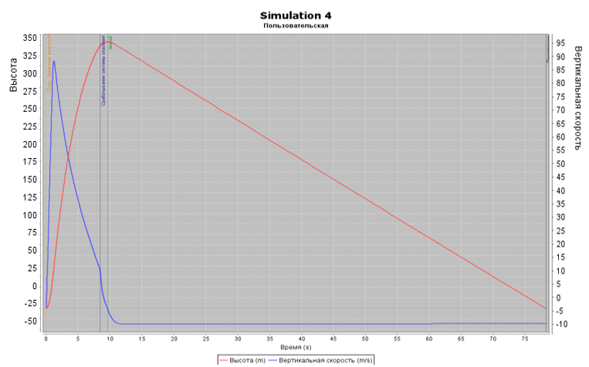
Баллистический расчет траектории РН

Slide 9
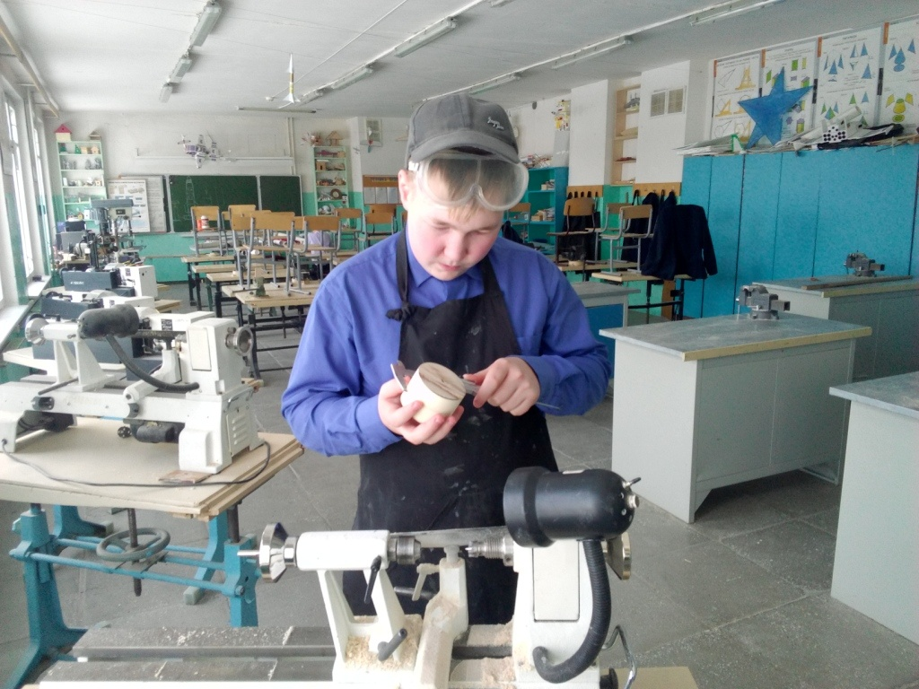
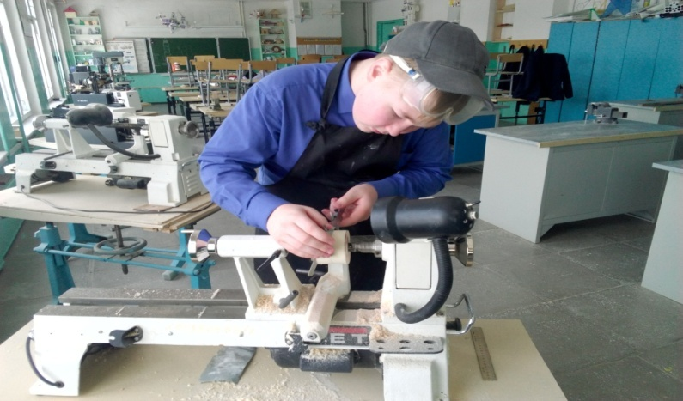
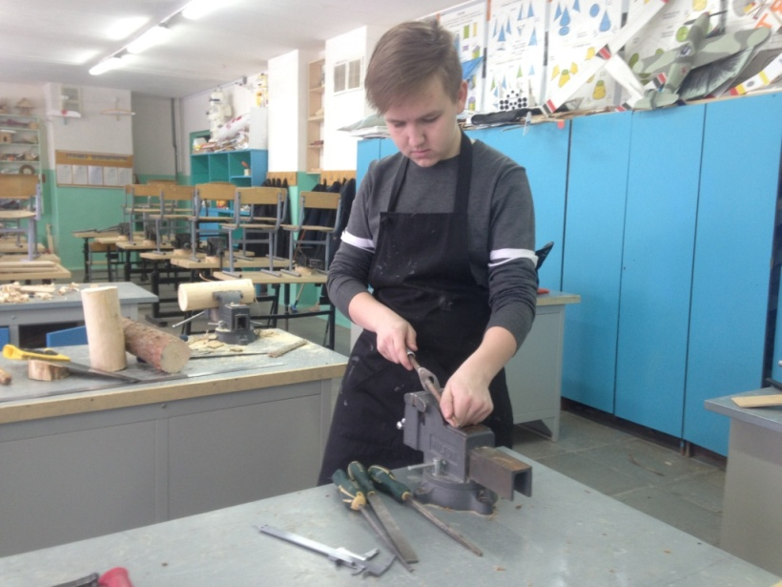
Изготовление толкателя
Изготовление прижимной пластины (двигательный отсек)

Slide 10
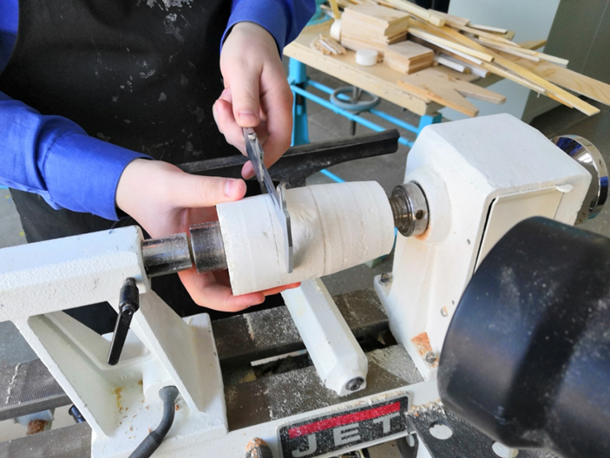
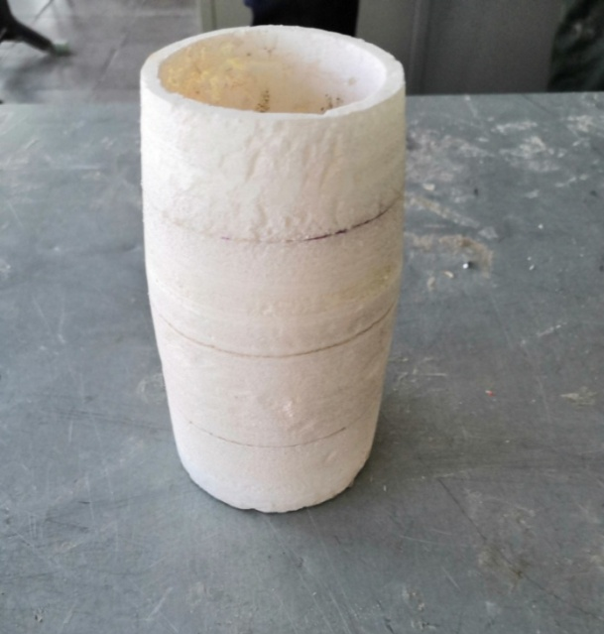
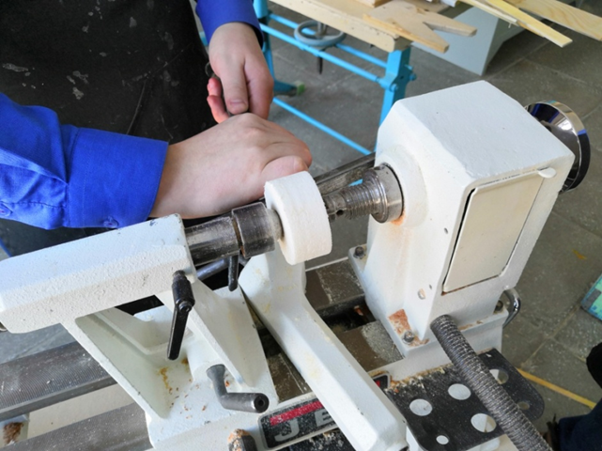
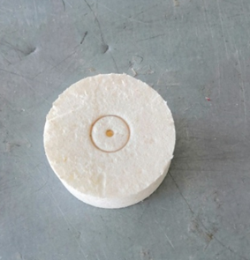
Изготовление переходной втулки
Изготовление заглушки

Slide 11
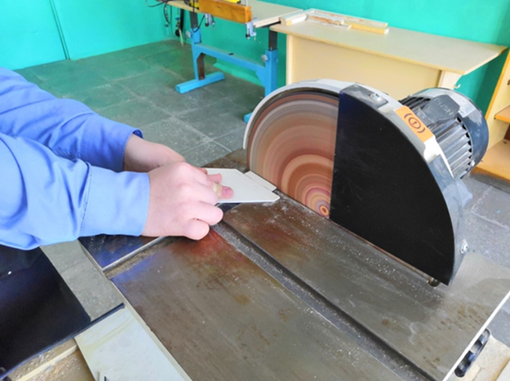
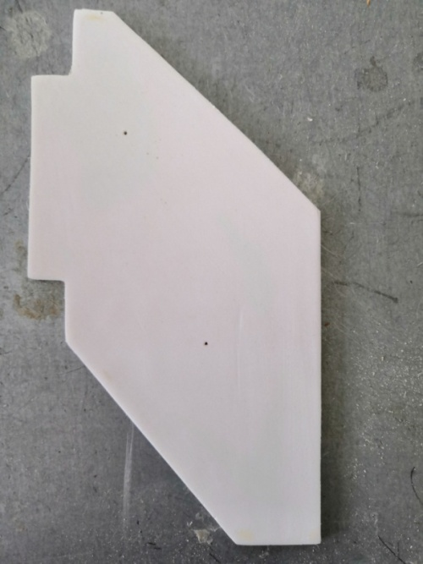
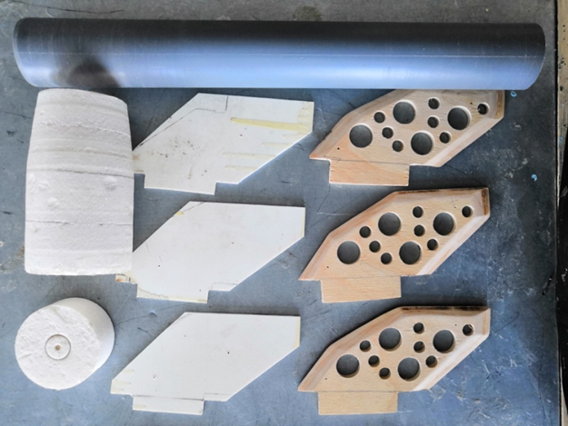
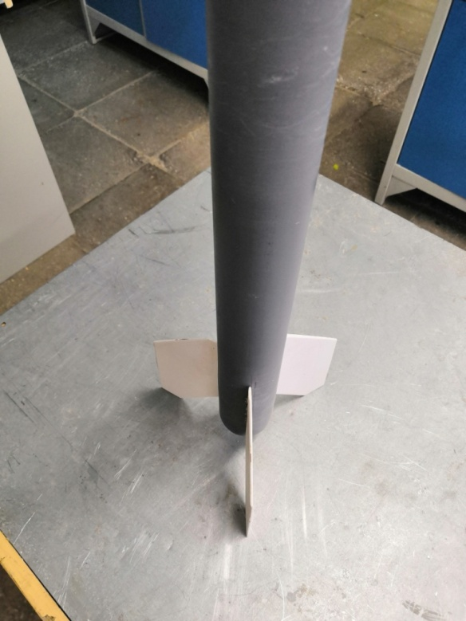
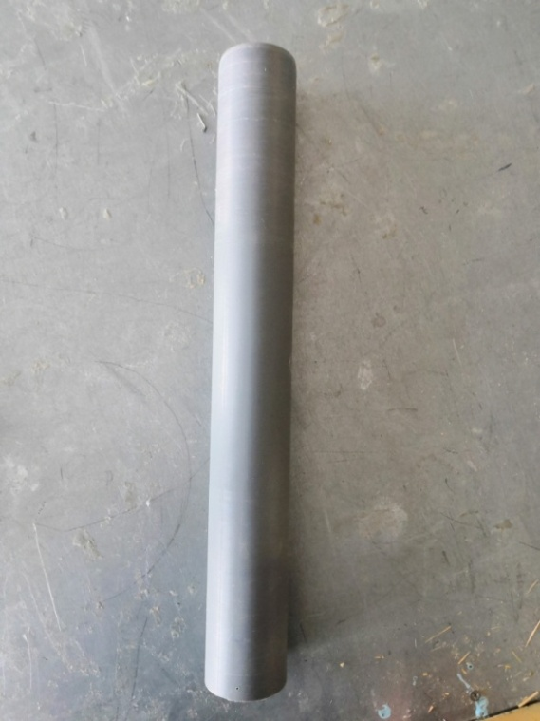

Slide 12
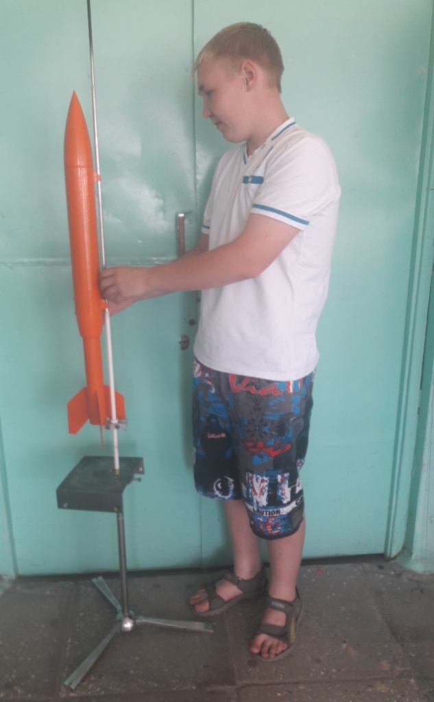
Пусковая установка для запуска РН

Slide 13
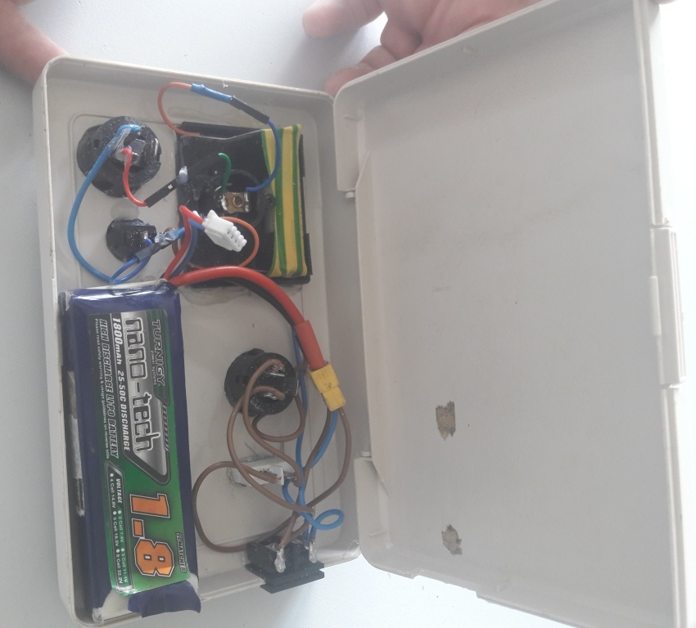
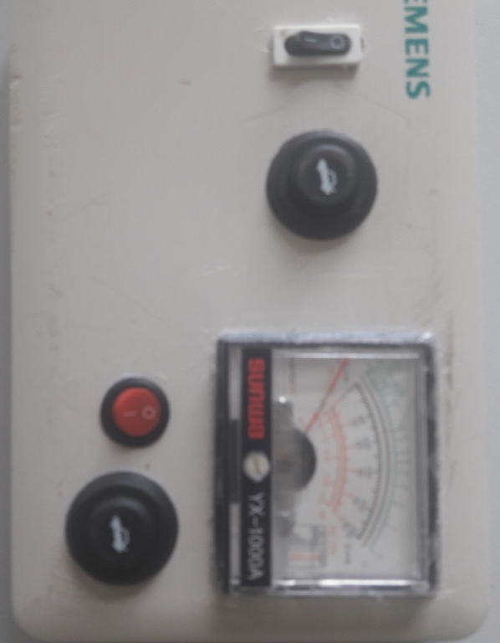
Пульт для запуска РН

Slide 14
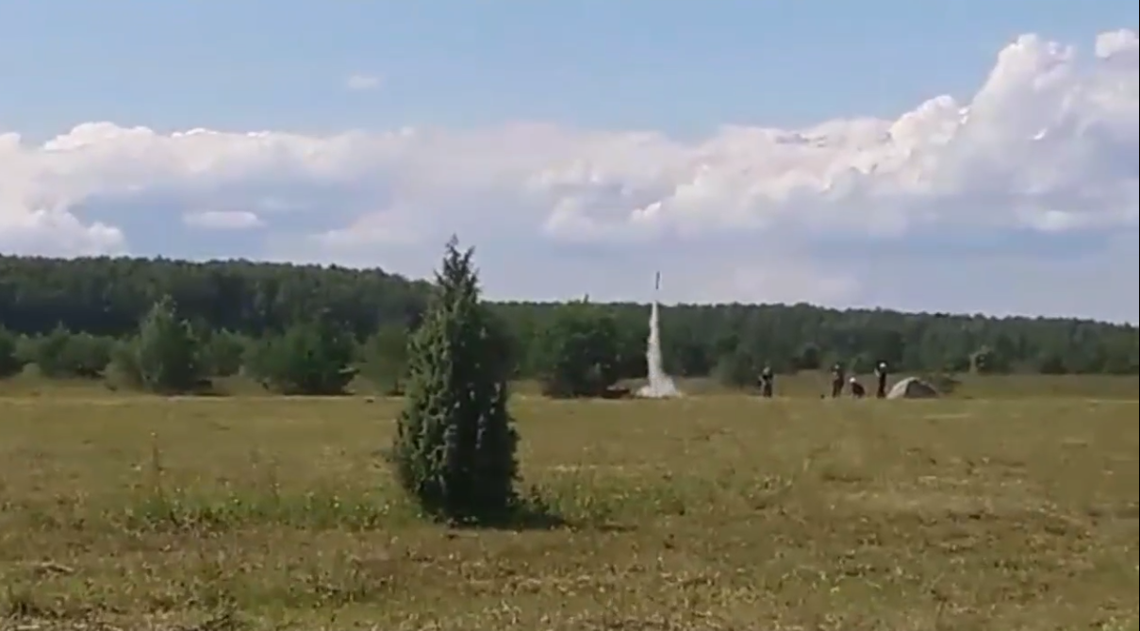
Результаты запусков РН

Slide 15
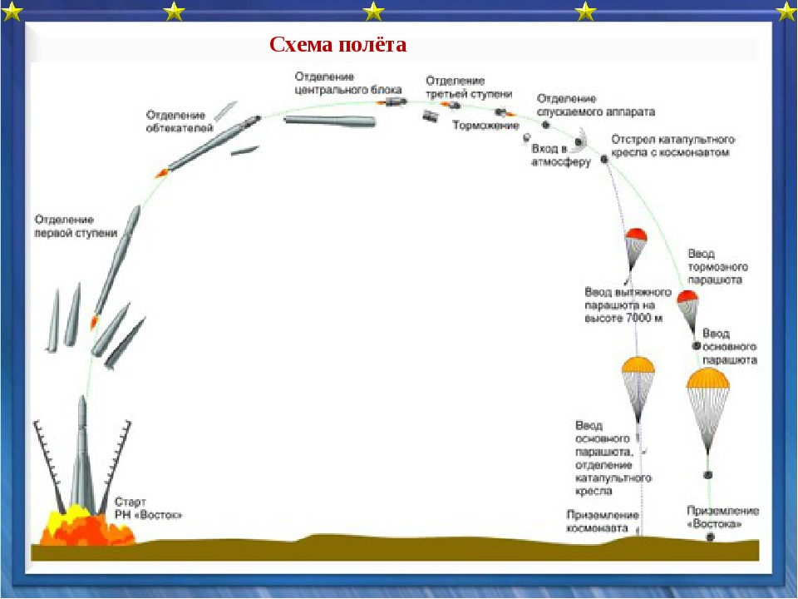
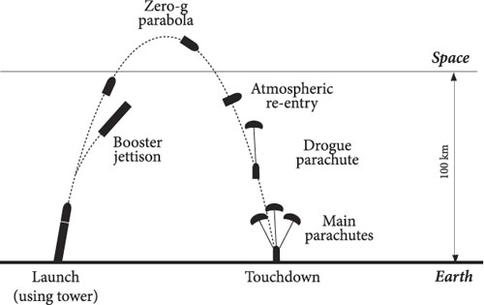
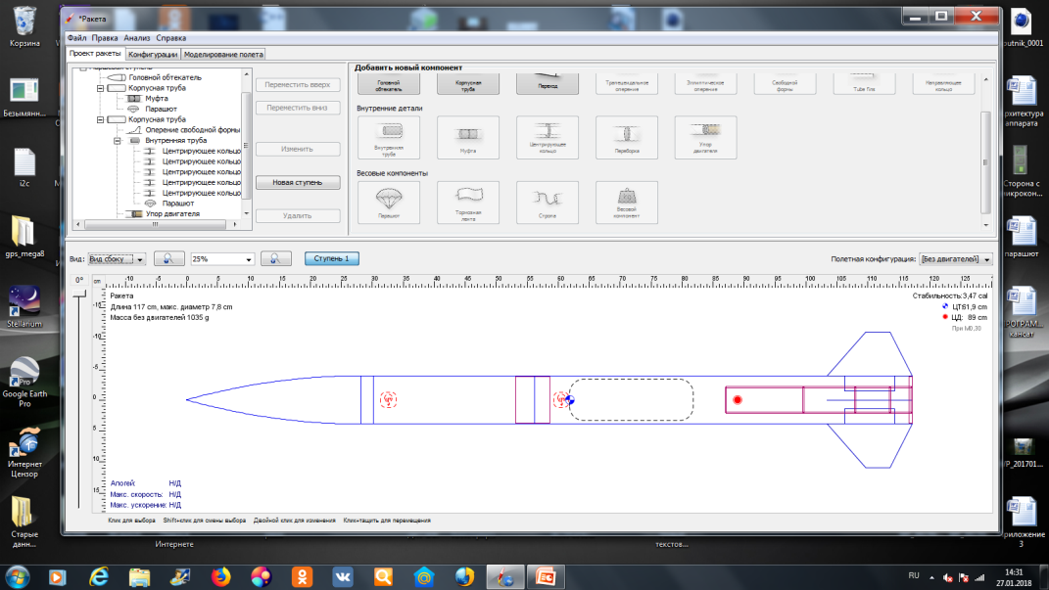
Силы, действующие на ракету в полете на активном участке
Fтяги двигателя влечет ракету вперед, разгоняет ее
Fсопр. воздуха препятствует движению ракеты
Fтяжести тянет ракету вниз

Slide 16
Силы, действующие на ракету в полете на пассивном участке
Fсопр. воздуха препятствует движению ракеты
Fтяжести тянет ракету вниз

Slide 17
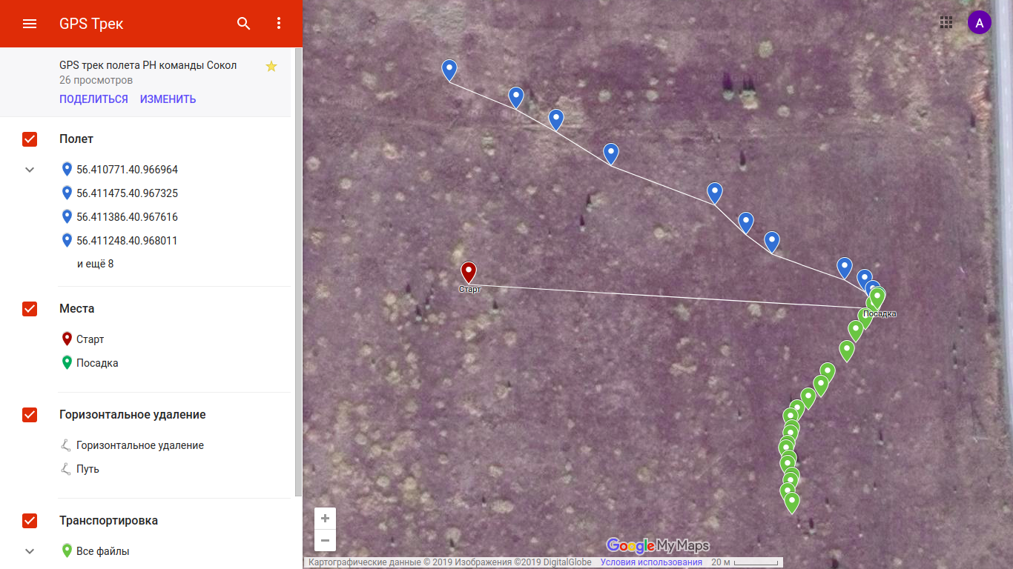
GPS трек полета

Slide 18
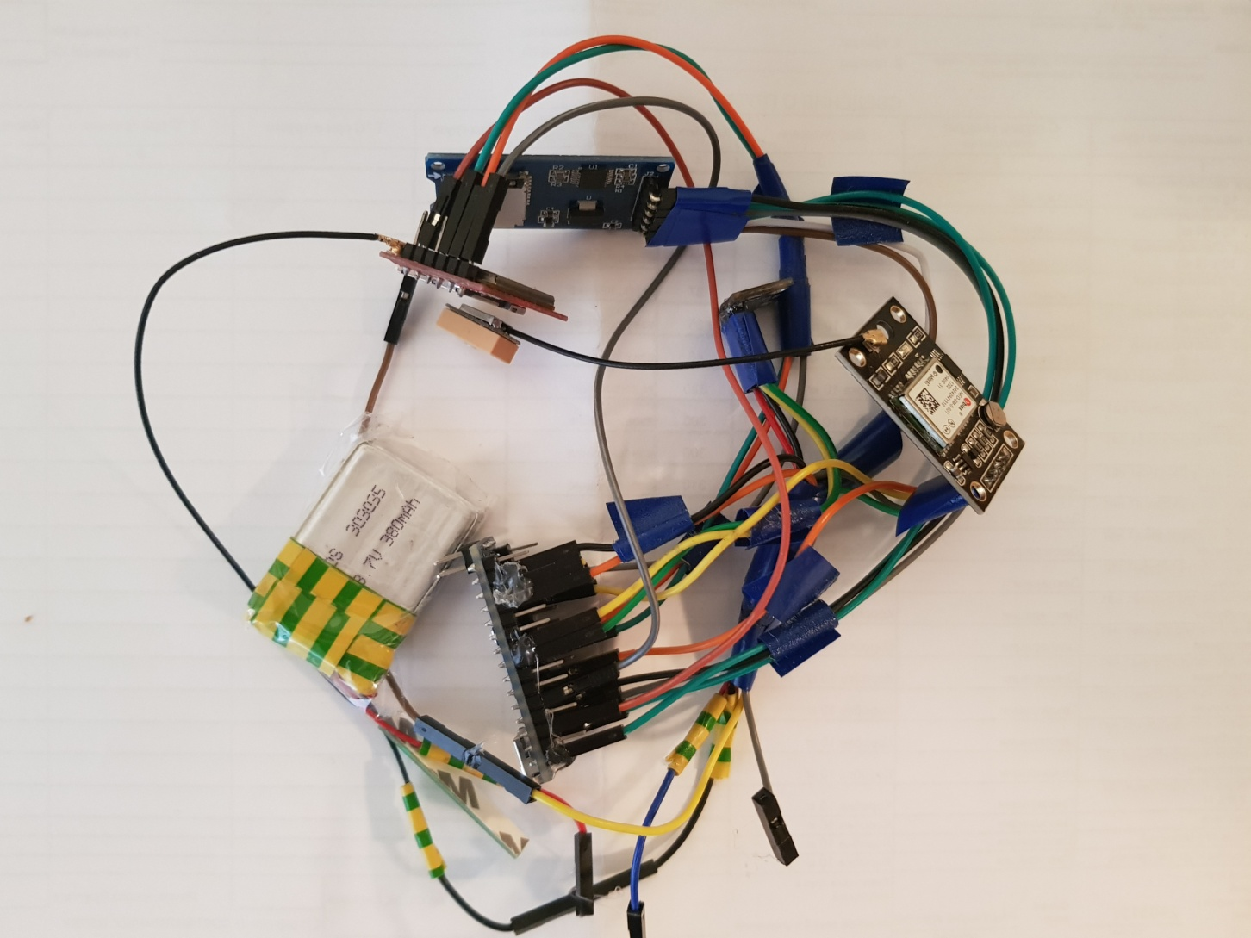
Электроника

Slide 19
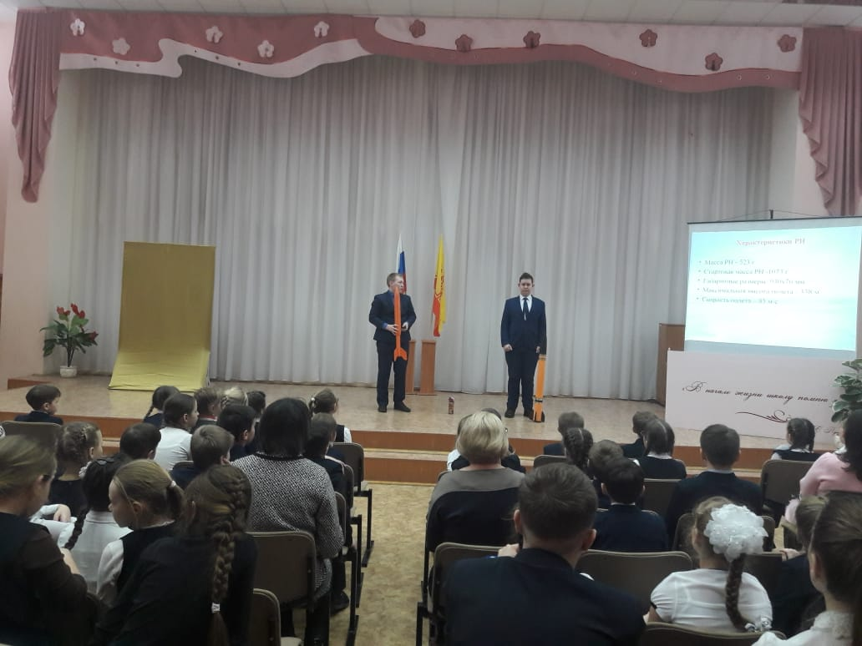
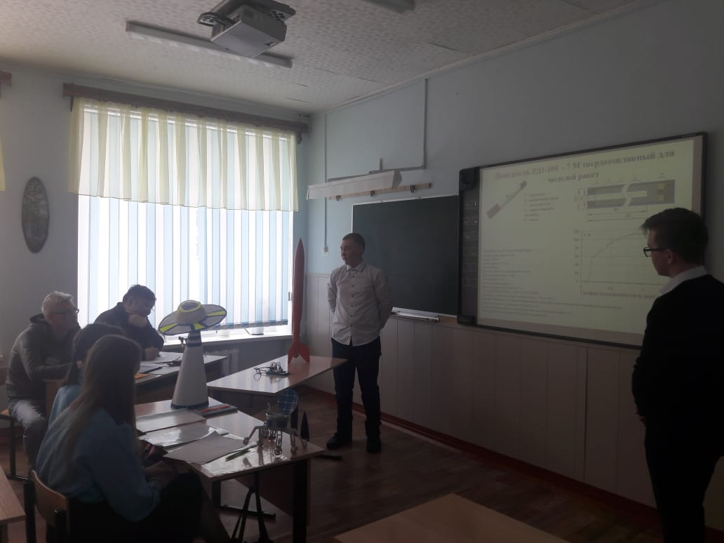
Популяризация проекта Воздушно-Инженерная школа в Чувашской Республике

Slide 20



Спасибо за ВНИМАНИЕ!

